Slide 1
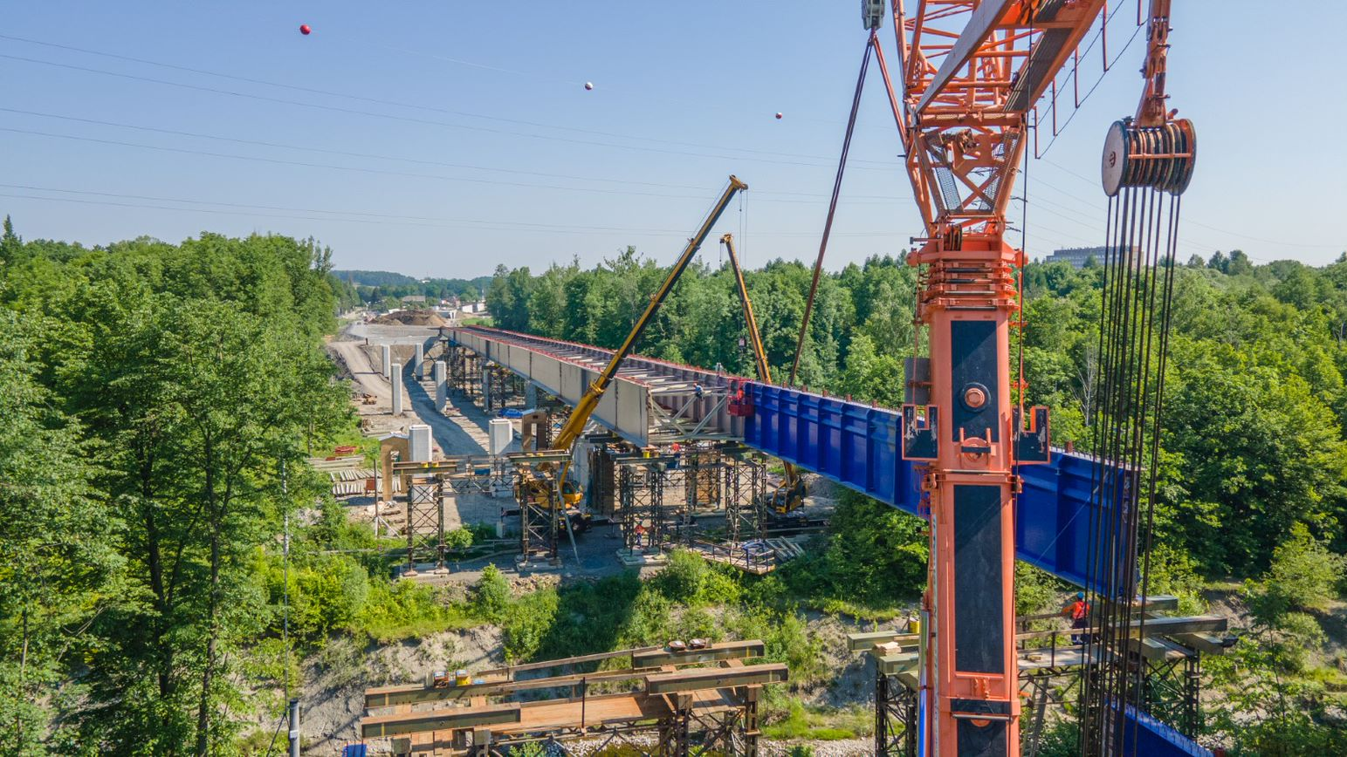
SO 217 MOST PŘES ŘEKU MORÁVKU NA D48

Slide 2
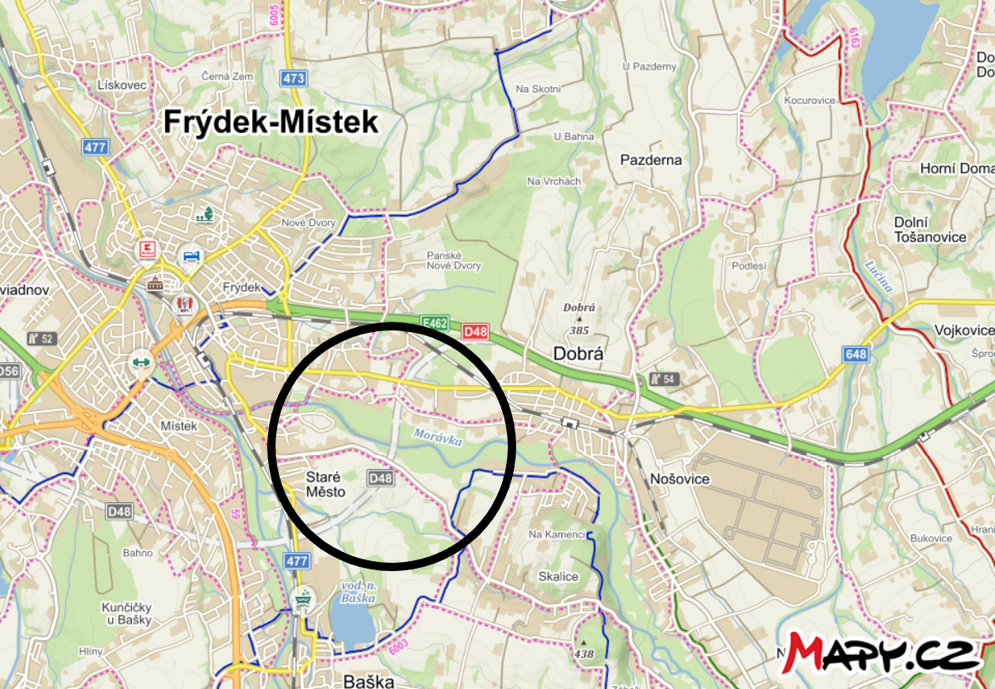

Slide 3
Dálniční most na obchvatu Frýdku-Místku, II. etapa (budoucí D48) v kategorii S 25,5/120
2 samostatné konstrukce, 7 polí, délka přemostění 426,0 m
Překážky:
řeka Morávka,
přilehlé chránění území,
silnice III/4773
Omezení návrhu:
minimalizace počtu podpor,
přemostění koryta řeky Morávky s mostním otvorem o rozpětí 90,0 m
nezasahovat do stávajících břehů koryta během výstavby
minimalizace zásahů do porostů s požadavkem zanechání dotčeného území v původním stavu

Slide 4
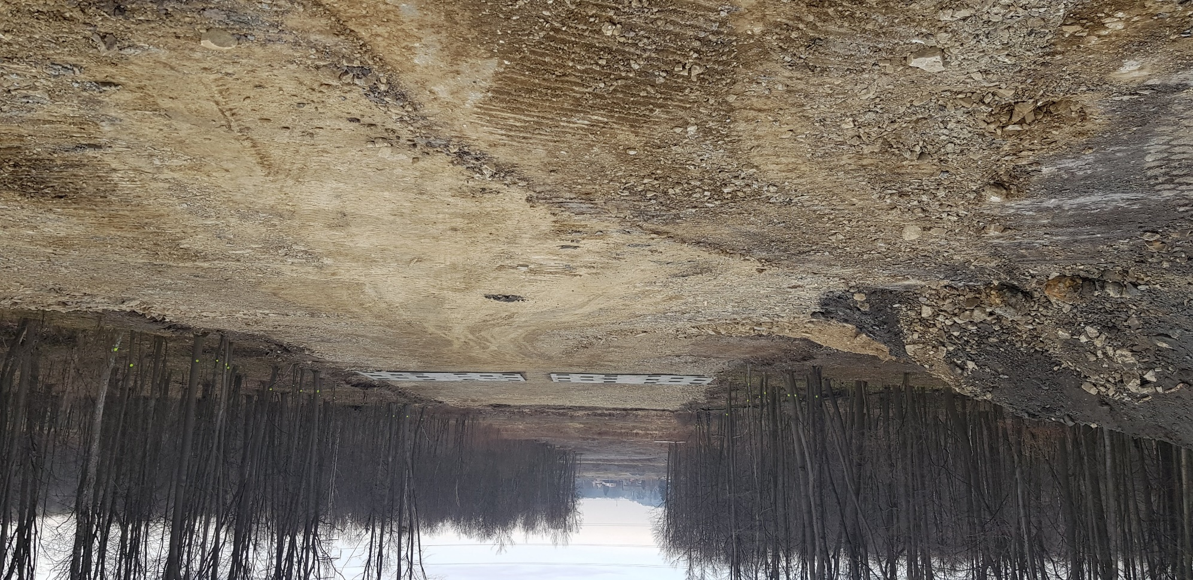
Území před stavbou

Slide 5
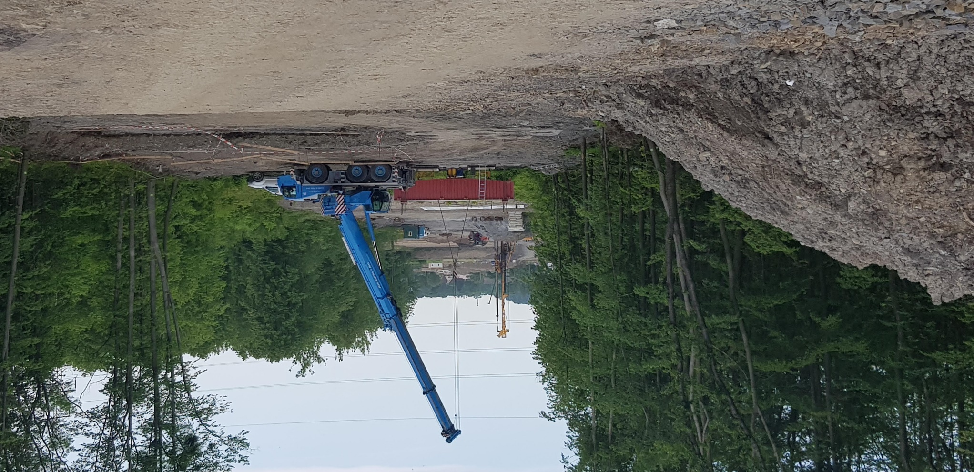
Zatěžovací zkouška pilot, zakládání mostu na pilotách

Slide 6
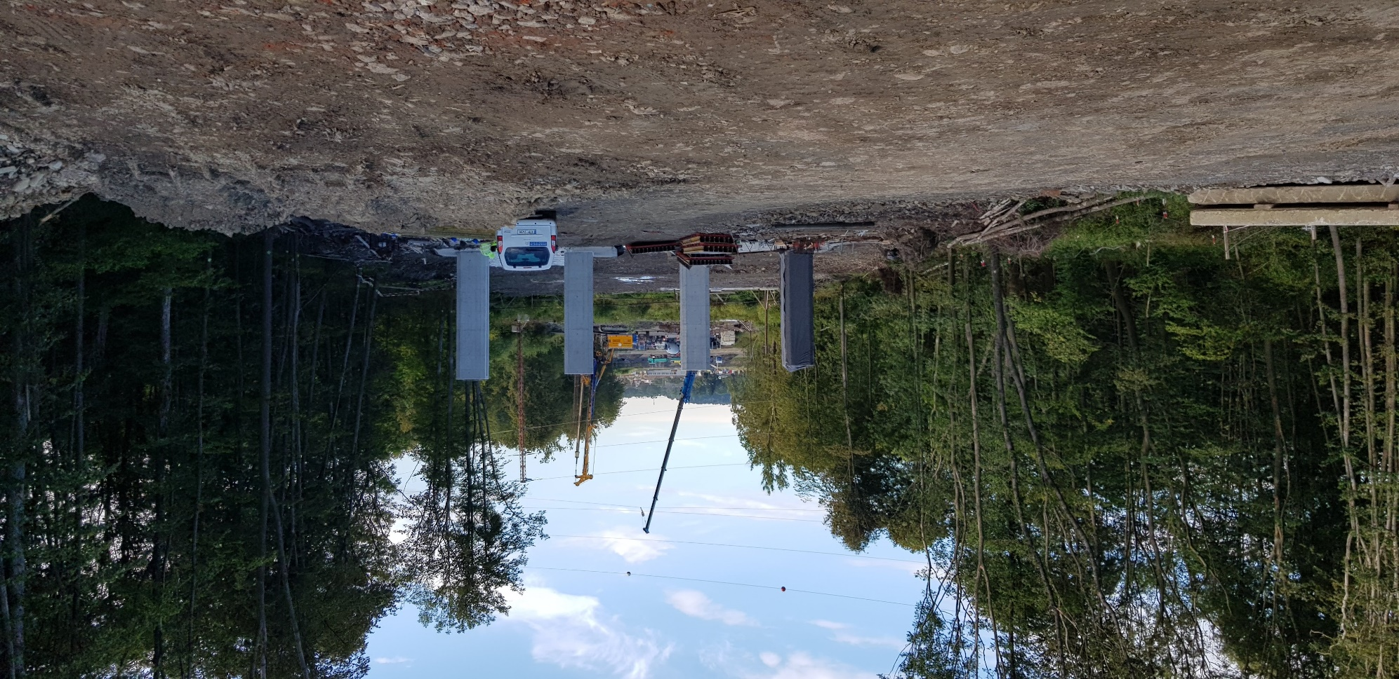
Pilotáž pod Vvn za jen částečného vypnutí

Slide 7
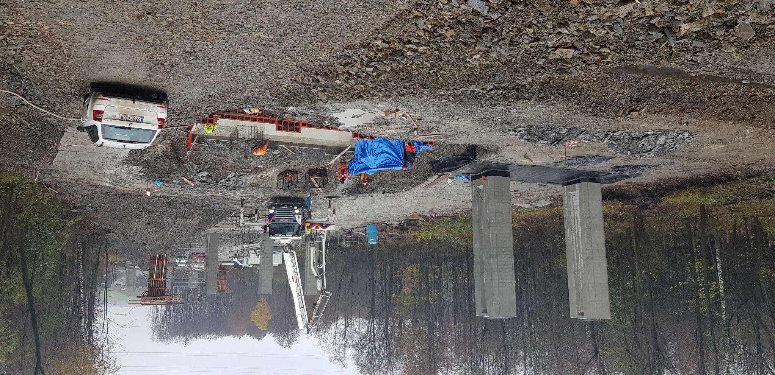
Rozpracovaná spodní stavba obou mostů

Slide 8
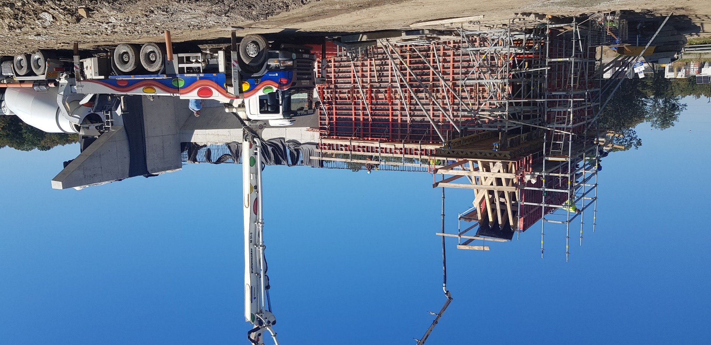
Betonáž OP1 levý most

Slide 9
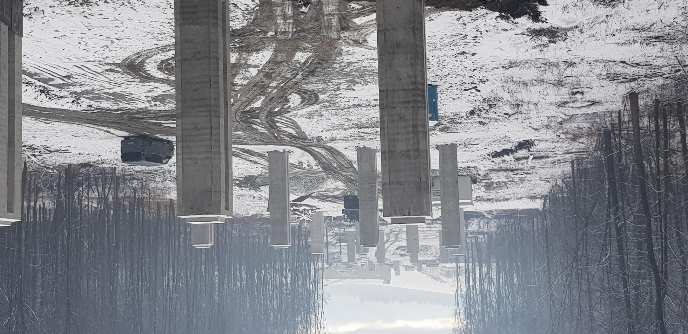
Dokončená spodní stavba obou mostů

Slide 10
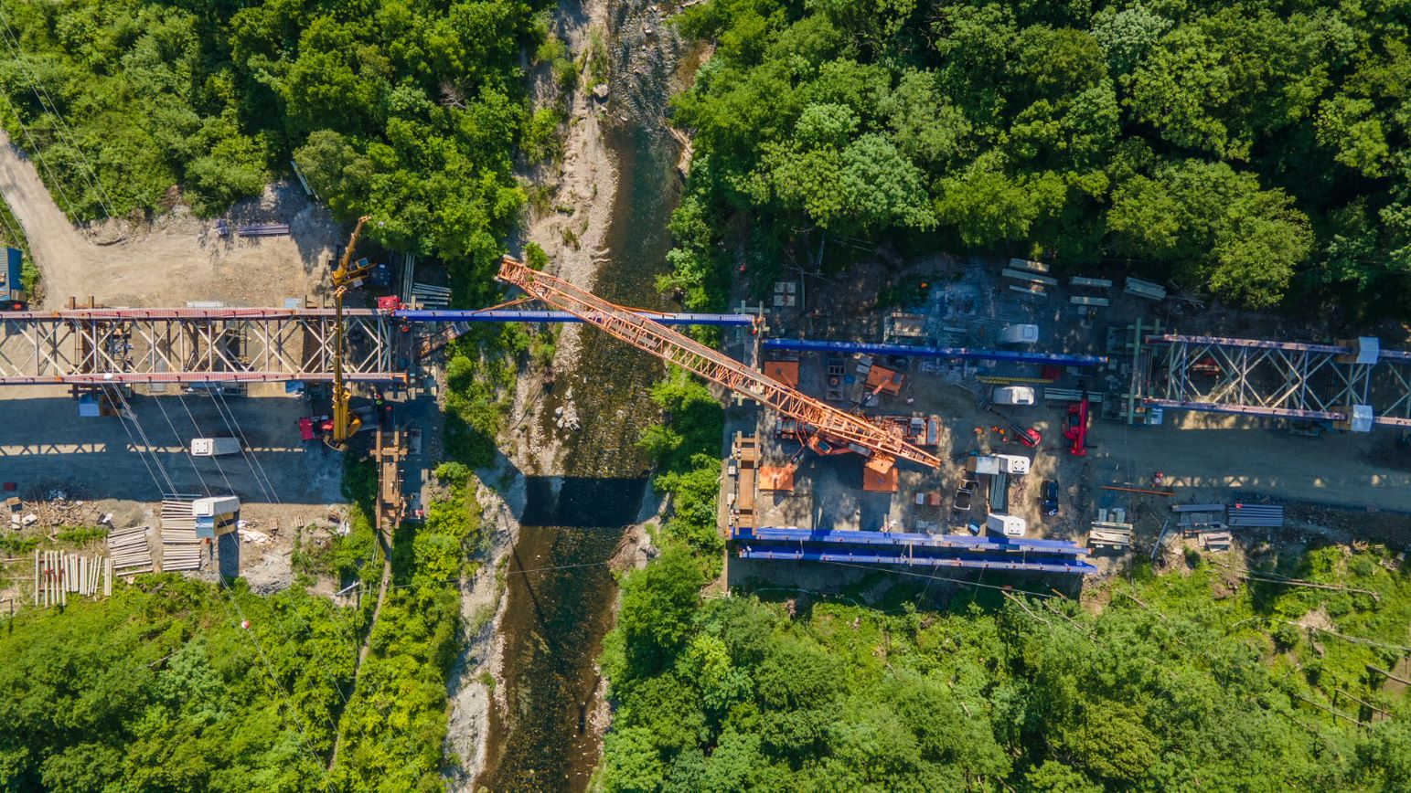
Montáž ok

Slide 11
Montáž ok pravý most

Slide 12
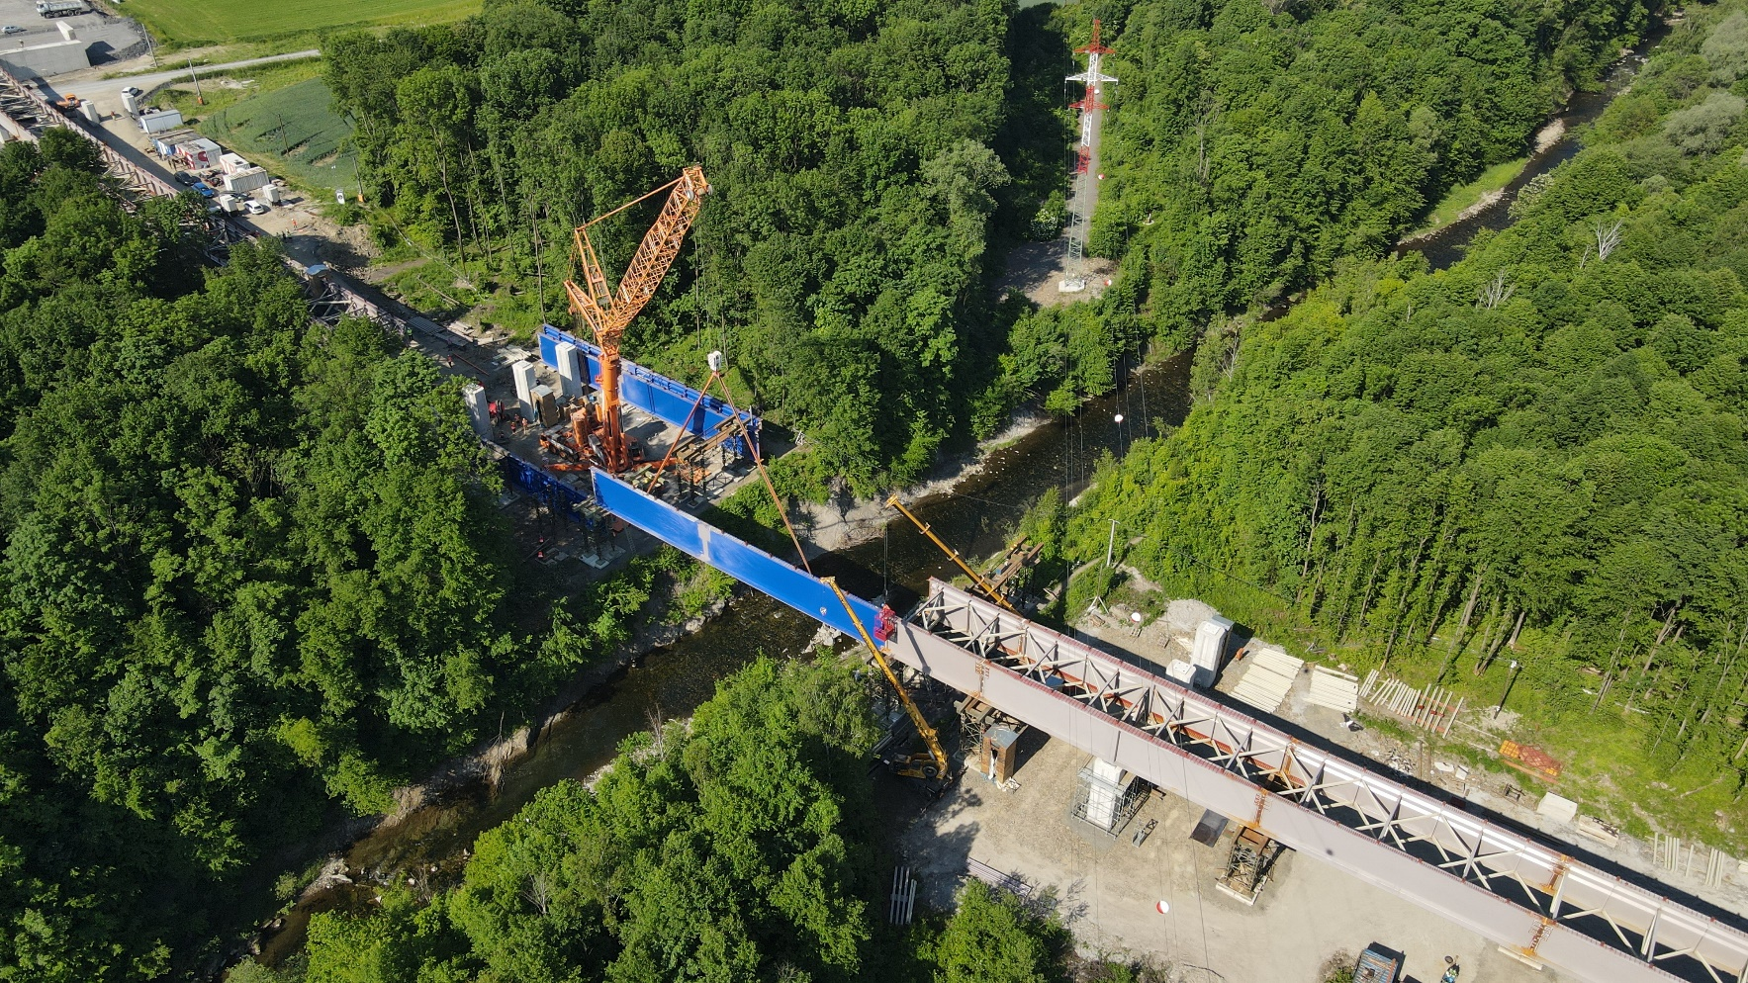
Montáž ok pravý most

Slide 13
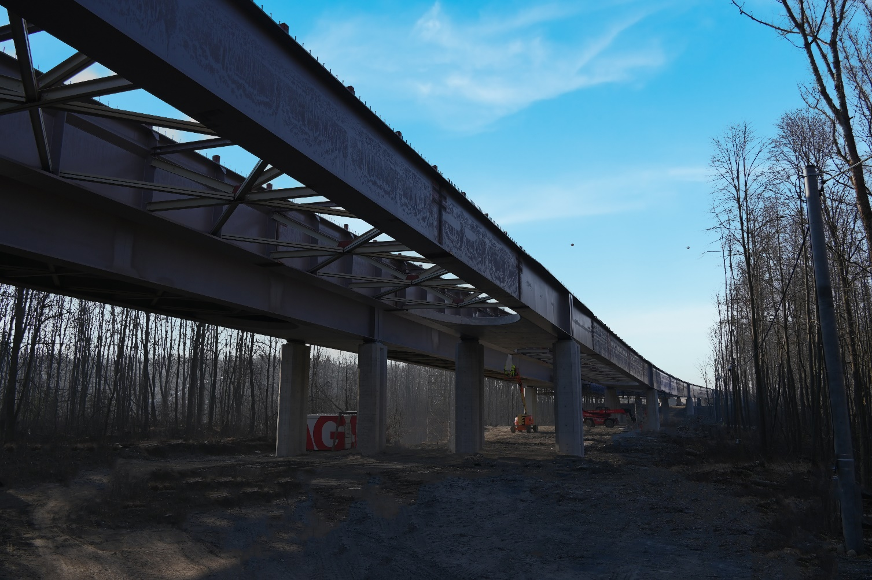
Dokončená montáž ok

Slide 14
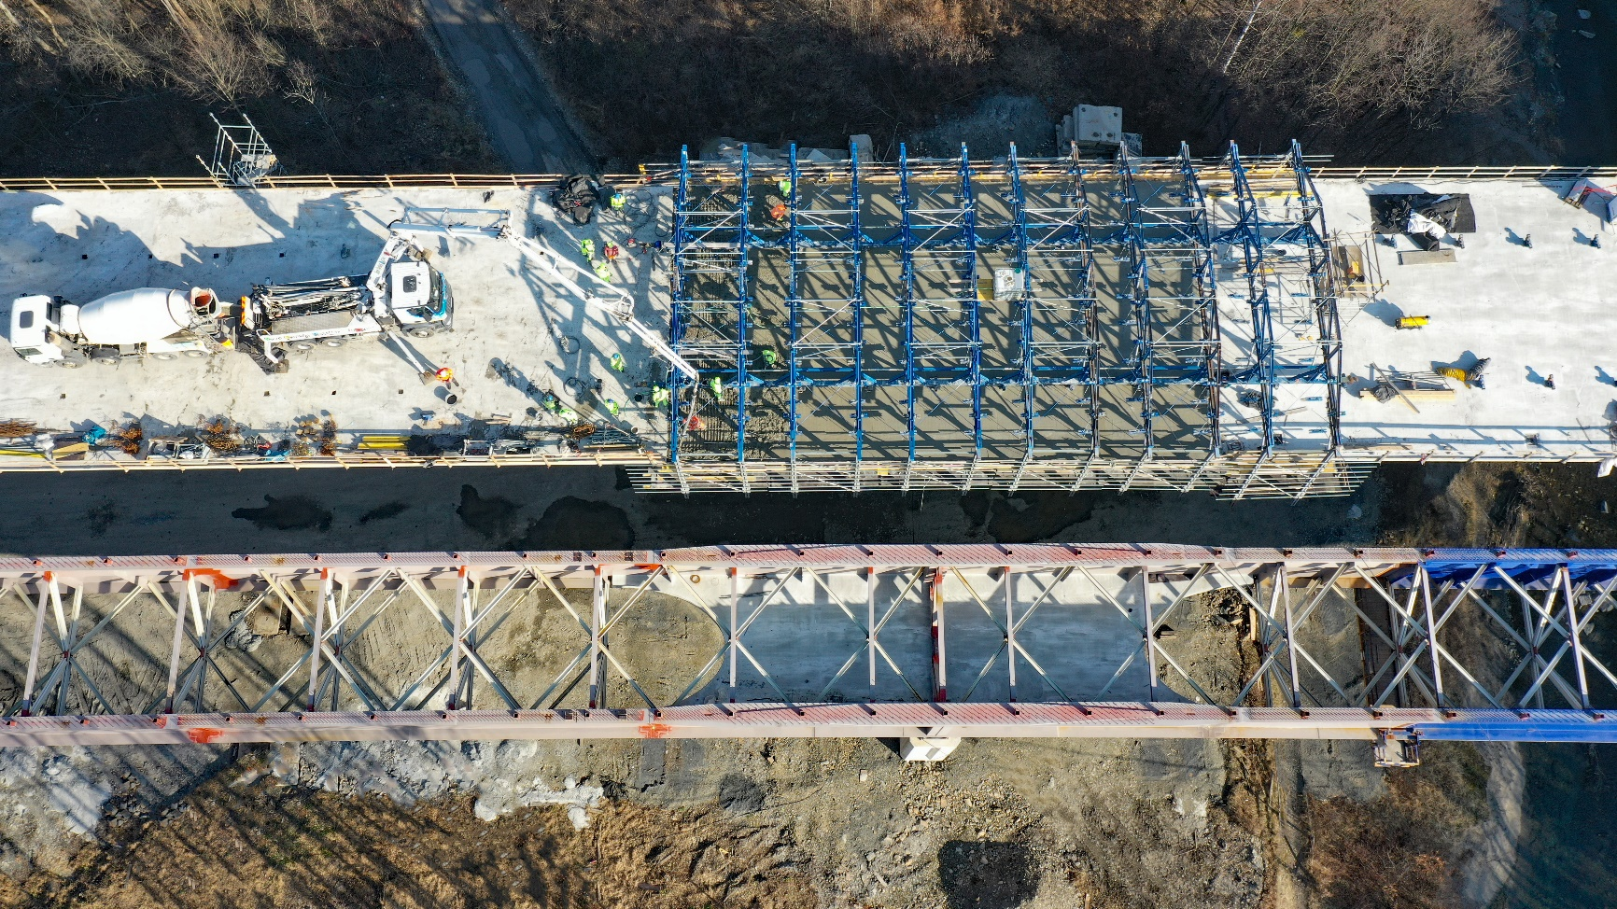
Betonáž posledního taktu PM

Slide 15
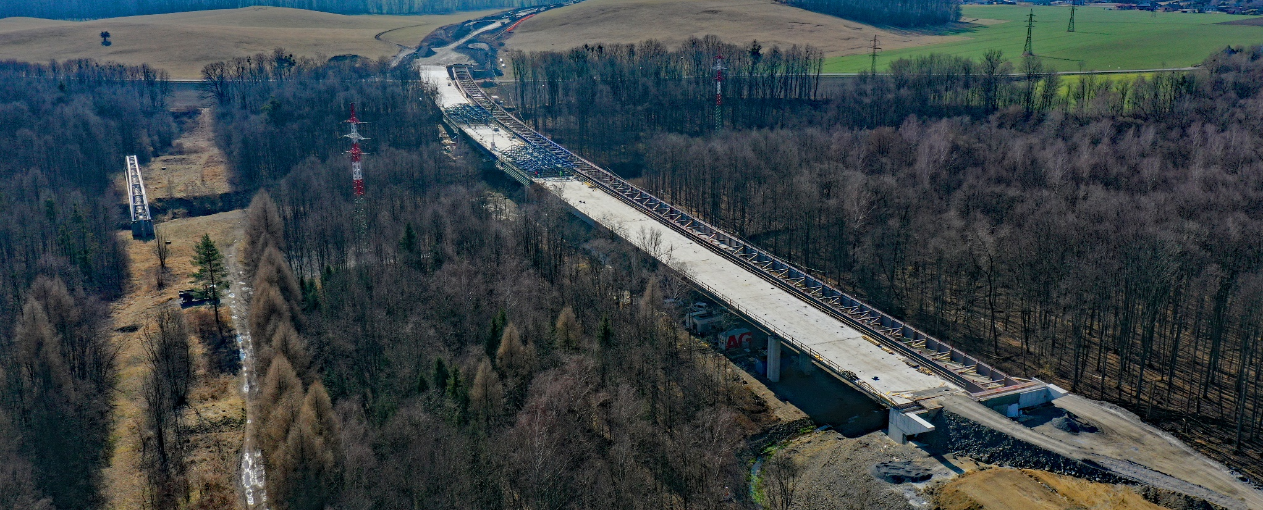
Dokončená nk pravého mostu

